Slide 1
Упражнения для уроков по дифференциации парных согласных Ж - Ш

Slide 2
Различаем Ж – Ш
Ж
Ш

Slide 3
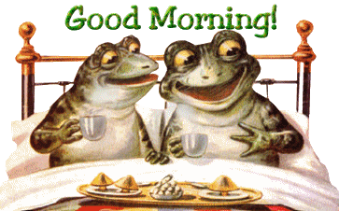
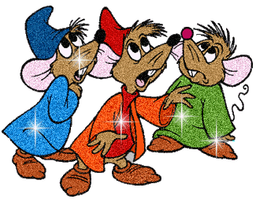
Согласные звуки и буквы Ж - Ш
Жаба жабе предложила
Ежевичный вкусный джем.
-Ежевичный? – та спросила –
Ну тогда, пожалуй, съем!
Трое маленьких мышат
В тишине ночной шуршат,
Если кошку вдруг услышат,
То шуршат они потише.

Slide 4
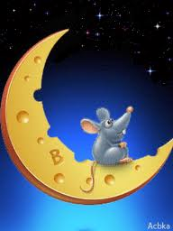
Какие буквы придут в гости к ЖАБЕ, а какие к МЫШОНКУ?
Ш
Ж
Ш
ш
Ж
Ш
Ж
Ш
Ж
Ж
Ж
Ш
Ш
Ш
Ж
Ш

Slide 5
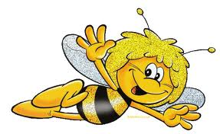
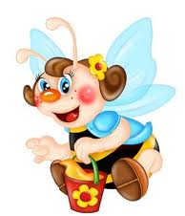
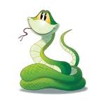
Ж - Ш в слогах Звуки природы
Ж-Ж-Ж
ШИ-ШИ
ЖУ-ЖУ-ЖУ
ЖИ-ЖИ
Ш-Ш-Ш

Slide 6
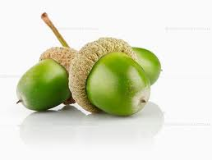
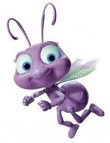
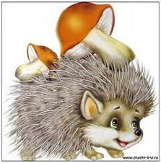
Прямые и обратные слоги
ЖА -
ЖО -
ЖУ -
ЖЕ -
ЖИ -
ЖЮ -
ЖЯ -
АЖ
ОЖ
УЖ
ЕЖ
ИЖ
ЮЖ
ЯЖ
ША -
ШО -
ШУ -
ШЕ -
ШИ -
АШ
ОШ
УШ
ЕШ
ИШ

Slide 7
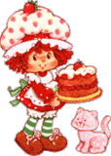
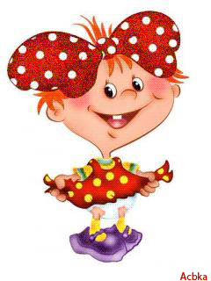
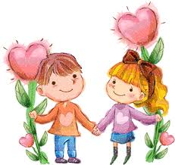
Угадай имена детей
Жа
нна
Ма
ша
Же
ня
Серё
жа
Жо
ра
Я
ша
и
Шу
ра

Slide 8
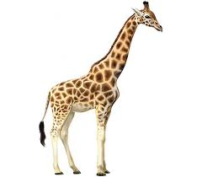
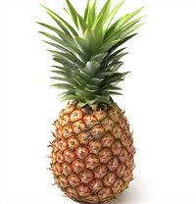
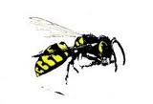
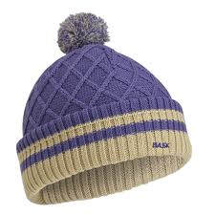
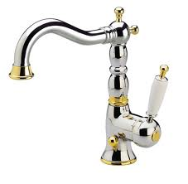
Ж – Ш в словах Составьте слово из первых букв
Ж
А
О
Ш
К

Slide 9
Закончите слово, добавив слог ШОК или ЖОК
ЛУ
МЕ
ПУ
ПРЫ
УТЮ
КРУ
ФЛА
СНЕ
ГОР
ЖОК
ШОК
ШОК
ЖОК
ЖОК
ЖОК
ЖОК
ЖОК
ШОК
МАЛЫ
ПИРО
КОРЕ
ЛАПУ
САПО
ПЕТУ
ТВОРО
ПАСТУ
ПОРО
ШОК
ЖОК
ШОК
ШОК
ЖОК
ШОК
ЖОК
ШОК
ШОК

Slide 10
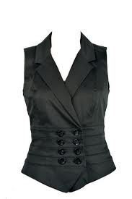
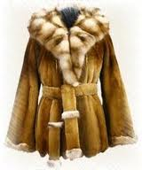
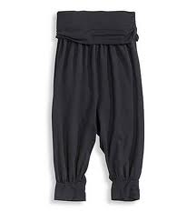
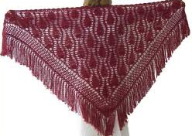
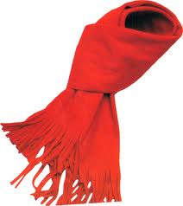
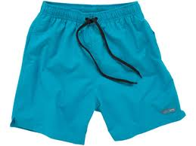
Какая картинка лишняя и почему?

Slide 11
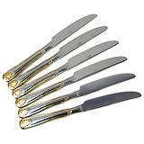
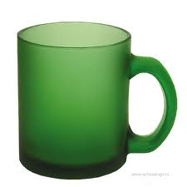
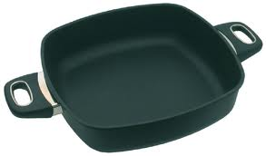
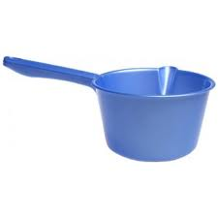
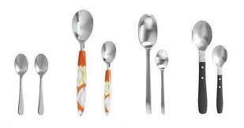
Какая картинка лишняя и почему?

Slide 12
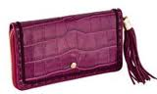
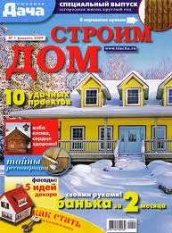
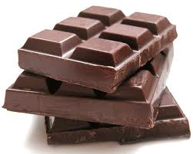
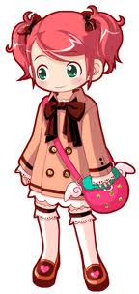
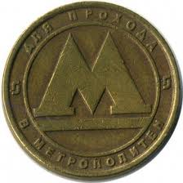
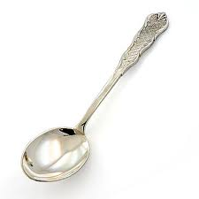
Какие вещи сложит в кармашек Жанна, а какие Шура?

Slide 13
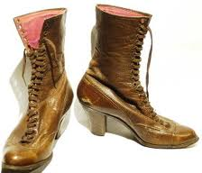
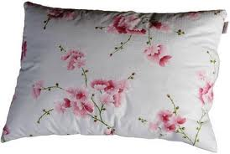
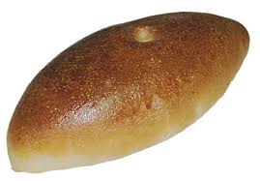
Заполните таблицу
 |  |  |  | Ш |  |  | Кладут под ушко
 |  |  |  | Ж |  |  | Обувь
 |  |  |  | Ш |  |  | Цветок
 |  |  |  | Ж |  |  | Греют руки в холода
 |  |  |  | Ш |  |  | Земноводное животное
 |  |  |  | Ж |  |  | Изделие из теста
 |  |  |  | Ш |  |  | Холодный суп
 |  |  |  | Ж |  |  | Парикмахер делает клиенту
П О Д У К А
С А П О К И
Р О М А К А
В А Р Е К И
Л Я Г У К А
П И Р О О К
О К Р О К А
С Т Р И К А

Slide 14
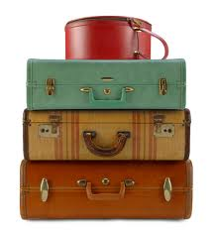
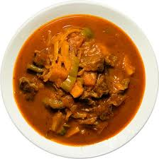
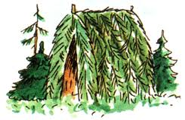
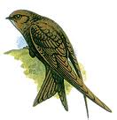
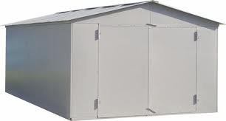
Заполните таблицу
Б А Г А
 |  |  |  | Ж | Упакованные вещи пассажиров
 |  |  |  | Ш | Временное жилище из веток деревьев
 |  |  |  | Ж | Помещение для автомобилей
 |  |  |  | Ш | Болотное растение
 |  |  |  | Ж | Птица, похожая на ласточку
 |  |  |  | Ш | Венгерское кушанье из мяса
 |  |  |  | Ж | Видение в пустыне
Ш А Л А
Г А Р А
К А М Ы
С Т Р И
Г У Л Я
М И Р А

Slide 15
Большое и маленькое
мушка -
пробежка -
старушка -
ложка -
крышка -
стрижка -
пышка -
кружка -
мушечка
пробежечка
старушечка
ложечка
крышечка
стрижечка
пышечка
кружечка

Slide 16
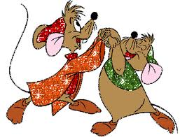
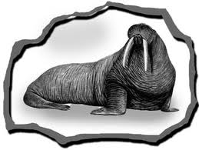
Много - один
ёж -
уж -
чиж -
мышь -
нож -
этаж -
ковш -
морж -
пляж -
малыш -
ежи
ужи
чижи
мыши
ножи
этажи
ковши
моржи
пляжи
малыши

Slide 17
Я и ТЫ Измените слова по образцу: я жду – ты ждёшь
я жую -
я режу -
я жалею -
я жарю -
я уважаю -
я покажу -
я дежурю -
ты жуёшь
ты режешь
ты жалеешь
ты жаришь
ты уважаешь
ты покажешь
ты дежуришь

Slide 18
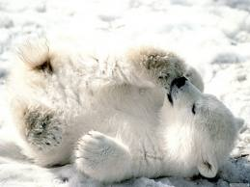
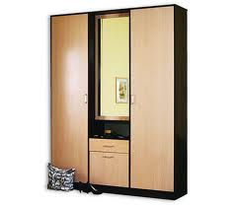
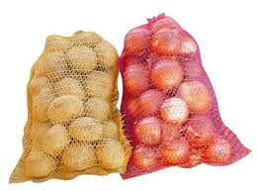
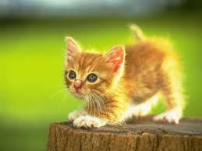
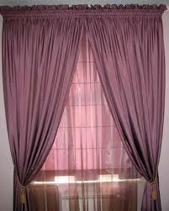
Ж –Ш в словосочетаниях Составьте словосочетания
КНИЖНЫЙ ТЯЖЁЛЫЕ ШИРОКИЕ
СМЕШНОЙ ЖЁЛТАЯ ШУСТРАЯ

Slide 19
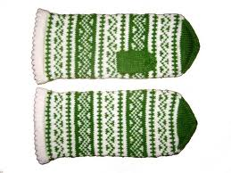
Составьте словосочетания
ВЯЖЕТ ЖУЖЖИТ ШАЛИТ
ПИШЕТ КУШАЕТ РЖУТ

Slide 20
Ж – Ш в предложениях Вставьте в предложения, подходящие по смыслу слова
Неприятность эту можно
Старые брюки нужно
Не надо бояться
У рыси кисточки на кончиках
У Жени сильный
У Шуры жёлтый
Оса сильно
На уроках Жора
Мама купила шерстяную
Друзьям расставаться очень
перешить.
пережить.
ушей.
ужей.
шар.
жар.
шалит.
жалит.
жаль.
шаль.

Slide 21
Составьте предложения, используя слова и картинки
Сбросили
белые
С
подружились
во ржи
Сбросили ромашки белые рубашки.
С мышами во ржи подружились ежи.

Slide 22
Составьте предложения, используя слова и картинки
Снежана и
собирала
Снежана собирала ежевику и крыжовник.
бежит
за
шустрый
Шустрый жеребенок бежит за лошадью.

Slide 23
Исправьте деформированное предложение
Шарф положил Женю в шерстяной шкаф.
У кожаного саквояжа в руках был пассажир.
У рожек маленькая шея и длинные жирафы.
Беговая дорожка вышла на школьников.
Женя положил шерстяной шарф в шкаф.
У пассажира в руках был кожаный саквояж.
У жирафа длинная шея и маленькие рожки.
Школьники вышли на беговую дорожку.
Notes:
Составляем правильно предложения, проверяем себя, убираем правильный вариант, записываем по памяти

Slide 24
Ж – Ш в тексте Прочитайте и спишите текст
Жил-был на свете веселый . Он любил
смешить людей. Над его шутками смеялись и жадный
, и труженица , и добродушный ,
и шустрый продавец . Все они любили
, потому что он дарил людям хорошее
настроение и надежду на лучшее.
Notes:
Читаем – картинки появляются, письмо по памяти – картинки исчезают.

Slide 25
Изложение «Солнечный луч»
Вопросы: На кого попал солнечный луч?
Как повел себя жаворонок?
О чем была песня жаворонка?
Трудные слова: гнёздышко, встрепенулся, выпорхнул
Notes:
Читается текст – появляются картинки, ответы на вопросы, запись трудных слов по слогам

